Slide 1
Stato del progetto BTF upgrade
BTF upgrade team
PADME collaboration meeting
8 marzo 2018
1ª Review MAC: 12/11/2015
Proposal INFN-16-04/LNF; 2ª Review MAC: 16/03/2016
Incontro gruppo magneti del CERN: 22/06/2016
Layout finale e integrazione di PADME: 10/10/2016
Incontro gruppo magneti del LASA: 17/01/2017
Workshop con aziende e con ILO: 01/03/2017
Prima rata finanziamento (1.6 M€) disponibile: 06/04/2017
Seconda rata finanziamento (350 k€) disponibile: 1/10/2017
3ª Review MAC: 22/06/2017

Slide 2
Magneti

Slide 3
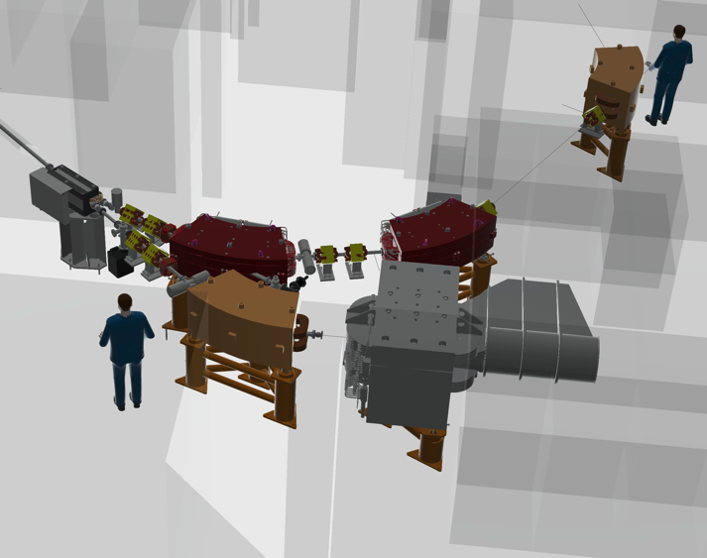
Nuovi elementi: layout
DP-01, 15$° ,$«pulsatino»
(rampa veloce <100 ms)
DH-01 e DH-02, 45$°$ DC
DC-01, 35$°$ DC
QUA01-07
Alimentatori
Slitte, beam-stopper e energy spreader
Supporti
Camere da vuoto
DP-01, 15$°$
DC-01, 35$°$
QUA07
DH-01 e DH-02, 45$°$
Beam-stopper
E spread
Slits
QUA01-06
DHSTB-02 45$°$
esistente
Dipolo PADME
esistente

Slide 4
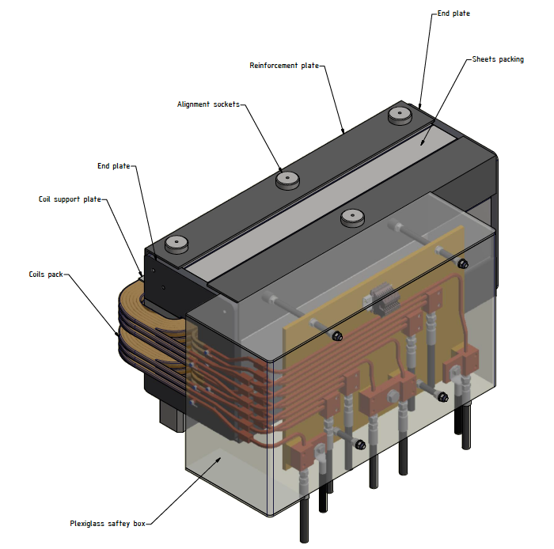
Nuovi elementi: pulsatino
Calcolo magnetico completo e prima versione delle specifiche: 9/11/2016
Disegni preliminari e richiesta di quotazione: 17/05/2017
Disegni finali e richiesta di offerta a ORMET: 11/07/2017; Offerta: 25/07/2017
Conduttore cavo in rame acquistato da INFN presso LUVATA
Primi lamierini campione consegnati 20/09/2017
Prima bobina prodotta e sopralluogo presso ORMET: 15/11/2017;
Produzione lamierini completata: 5/2/2018
Risultati misure CMM: OK, 5/3/2018
Prossimi passi: assemblaggio, consegna e misure magnetiche
DP-01, 15$° ,$«pulsatino»
(rampa veloce <100 ms)
DH-01 e DH-02, 45$°$ DC
DC-01, 35$°$ DC
QUA01-07
Alimentatori
Slitte, beam-stopper e energy spreader
Supporti
Camere da vuoto

Slide 5
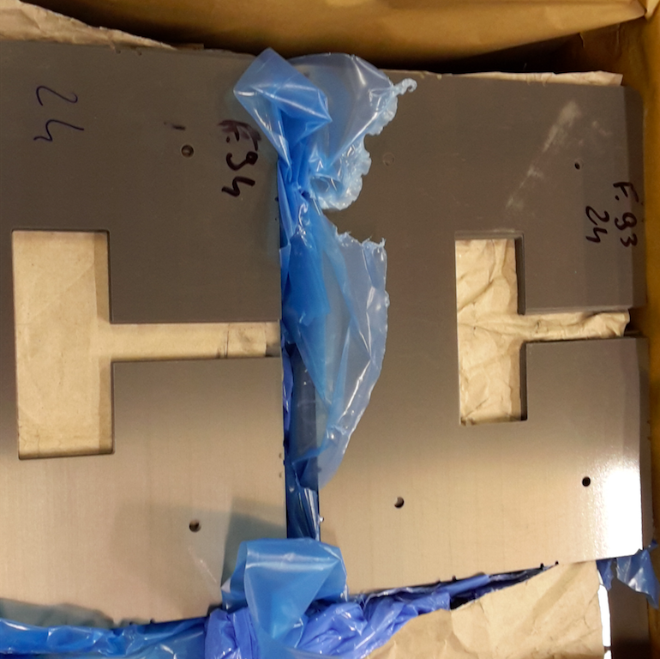
Nuovi elementi: pulsatino
Prima bobina
Produzione lamierini completa

Slide 6
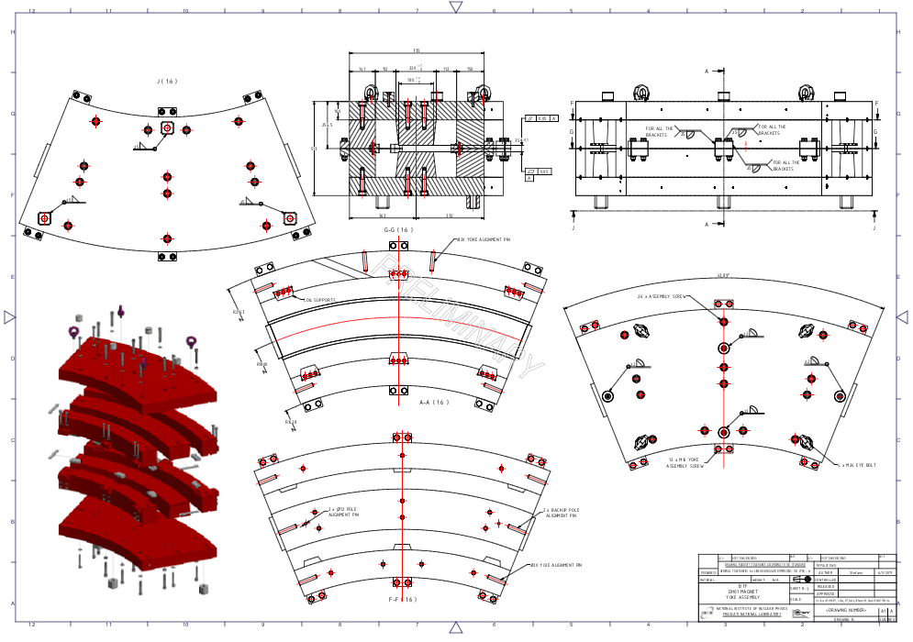
Nuovi elementi: dipoli ferro pieno
Calcolo magnetico completo: 16/01/2017;
inizio progettazione meccanica
Disegno preliminare: 15/03/2017
Review progetto: 30/05/2017
Disegni definitivi: 21/06/2017
Quotazione ferro AME: 30/06/2017
Bozza capitolato tecnico: 12/07/2016
Manifestazione di interesse: 25/07/2017
Versione finale capitolato tecnico: 10/10/2017
Richieste di offerte: 27/10/2017
Scadenza offerte: 28/11/2017; Commissione gara sorteggiata: 29/11/2017
Gara: 1/12/2017, aggiudicata a Sigmaphi; Ordine: 06/02/2018
Produzione in partenza, in attesa delle modifiche di Sigmaphi
DP-01, 15$° ,$«pulsatino»
(rampa veloce <100 ms)
DH-01 e DH-02, 45$°$ DC
DC-01, 35$°$ DC
QUA01-07
Correttori
Alimentatori
Slitte, beam-stopper e energy spreader
Supporti
Camere da vuoto

Slide 7
Nuovi elementi: dipolo a C
DP-01, 15$° ,$«pulsatino»
(rampa veloce <100 ms)
DH-01 e DH-02, 45$°$ DC
DC-01, 35$°$ DC
QUA01-07
Correttori
Alimentatori
Slitte, beam-stopper e energy spreader
Supporti
Camere da vuoto
Calcolo magnetico completo
Inizio progettazione meccanica
Versione definitiva specifiche: 16/02/2018
Disegni definitivi in corso

Slide 8
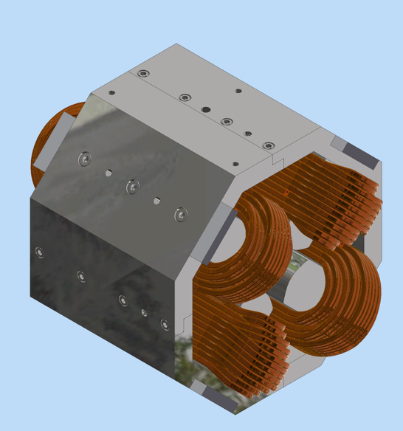
Nuovi elementi: quadrupoli
DP-01, 15$° ,$«pulsatino»
(rampa veloce <100 ms)
DH-01 e DH-02, 45$°$ DC
DC-01, 35$°$ DC
QUA01-07
Correttori
Alimentatori
Slitte, beam-stopper e energy spreader
Supporti
Camere da vuoto
Prima versione specifiche: 08/06/2017; inizio progettazione meccanica
Disegni preliminari e versione finale specifiche: 08/11/2017
Manifestazione di interesse: 08/11/2017 (fondi non sufficienti) $→$ 25/01/2018; scadenza 12/02/2018
6 operatori hanno manifestato interesse: DG Technology, Elettromeccanica D’Elia, Ormet, Sigma-phi, Technoalarm, Viotto

Slide 9
Nuovi elementi: Correttori
DP-01, 15$° ,$«pulsatino»
(rampa veloce <100 ms)
DH-01 e DH-02, 45$°$ DC
DC-01, 35$°$ DC
QUA01-07
Correttori
Alimentatori
Slitte, beam-stopper e energy spreader
Supporti
Camere da vuoto
In attesa di notizia dal recupero di magneti da CTF3

Slide 10
Nuovi elementi: alimentatori
DP-01, 15$° ,$«pulsatino»
(rampa veloce <100 ms)
DH-01 e DH-02, 45$°$ DC
DC-01, 35$°$ DC
QUA01-07
Correttori
Alimentatori
Slitte, beam-stopper e energy spreader
Supporti
Camere da vuoto
Prima bozza specifiche: 04/10/2016
Prima versione specifiche DP-01: 16/05/2017
Versione finale specifiche DP-01: 23/06/2017
Specifiche altri alimentatori e manifestazione di interesse: 28/07/2017
Scadenza offerte: 16/10/2017
Nomina commissione di gara: 07/11/2017
Commissione di gara: 27/11/2017
Ordine: 06/02/2018
Produzione partita

Slide 11
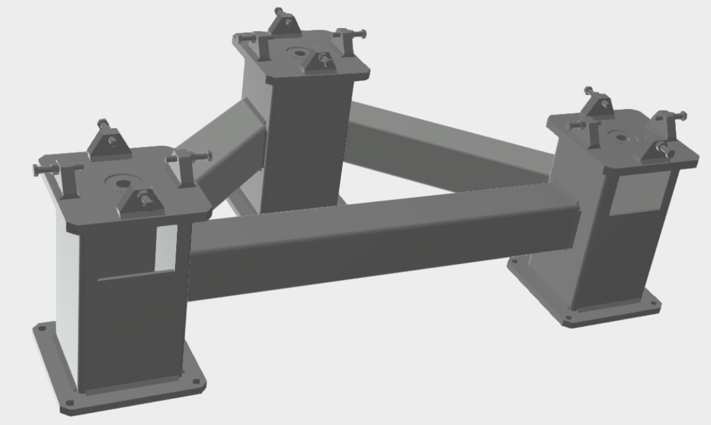
Nuovi elementi: supporti
Specifiche e preventivi: 12/07/2017
Disegni preliminari e determina: 17/10/2017
Ordine: 13/11/2017
Disegni esecutivi inviati: 10/01/2018
In produzione
DP-01, 15$° ,$«pulsatino»
(rampa veloce <100 ms)
DH-01 e DH-02, 45$°$ DC
DC-01, 35$°$ DC
QUA01-07
Correttori
Alimentatori
Slitte, beam-stopper e energy spreader
Supporti
Camere da vuoto

Slide 12
Acquisti per Magneti
ACQUISTI
6144 - FORNITURA N. 2 MAGNETI AD H PER NUOVA LINEA BTF2F - DETERMINA N. 24 DEL 13.07.2017 ( RUP RUGGERO RICCI)
Dipolo a C Manifestazione di interesse da fare
Quadrupoli Richieste di offerte e commissione da fare
Correttori In stand-by

Slide 13
Servizi Divisione per Magneti
LAVORI
Sgombero spazi sopra BTFEH2 per sala alimentatori in progress
Installazione alimentatori in nuova sala alimentatori
Posa Cablaggio di potenza e di controllo
Sviluppo driver (devil?) per controllo alimentatori
Installazione magneti in BTFEH1 e BTFEH2
Allineamento magneti in BTFEH1 e BTFEH2
Cablaggio per magnete PADME
Installazione e allineamento per magnete PADME

Slide 14
Vuoto e Meccanica

Slide 15
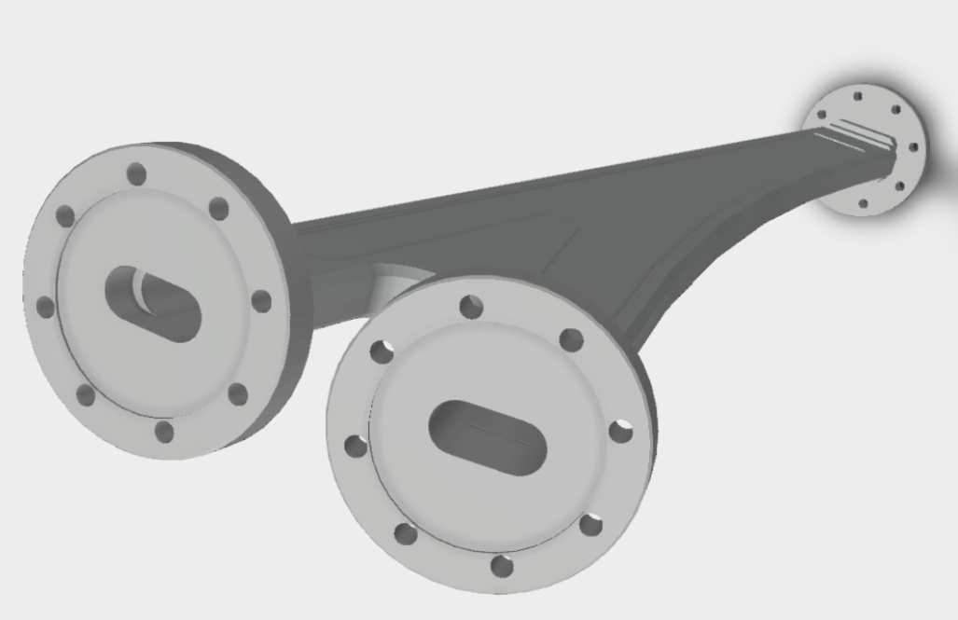
Nuovi elementi: camere da vuoto
DP-01, 15$° ,$«pulsatino»
(rampa veloce <100 ms)
DH-01 e DH-02, 45$°$ DC
DC-01, 35$°$ DC
QUA01-07
Alimentatori
Correttori
Slitte, beam-stopper e energy spreader
Supporti
Camere da vuoto
Specifiche e preventivi: 12/07/2017
Disegni preliminari e determina: 17/10/2017
In attesa dei disegni esecutivi per ordine (per metà marzo)

Slide 16
Acquisti per meccanica
ACQUISTI
6252 - FORNITURA SISTEMA DA VUOTO E RELATIVI SUPPORTI PER BTF-2 LINEA PADME - DETERMINA N. 91 DEL 30.11.2017 - RUP ANGELO BEATRICI
Realizzazione camere e supporti per BTF2

Slide 17
Lavori per meccanica
LAVORI
Progettazione camere, supporti ed accessori di BTF2
Installazione ed allineamento di BTF2

Slide 18
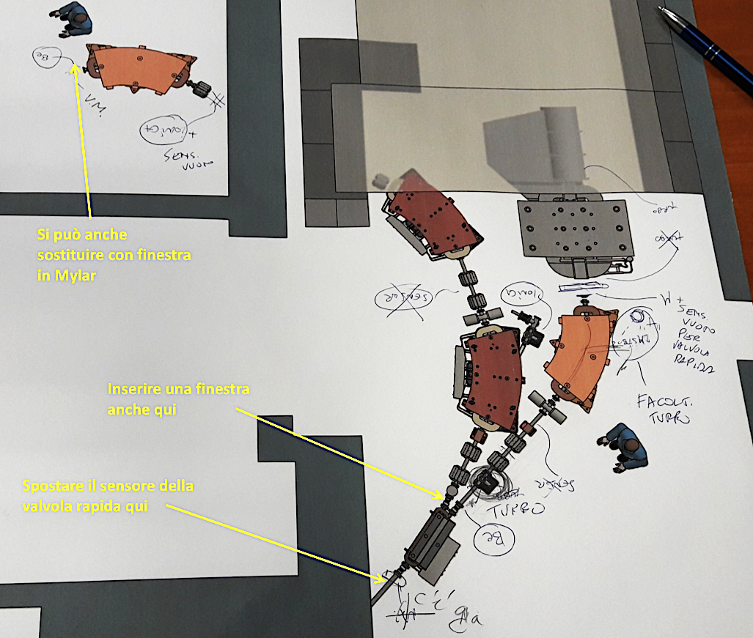
Modifiche al vuoto
Separare vuoto LINAC (10⁻¹⁰)
Finestre in Berillio subito dopo pulsatino
BTF-1 vuoto meno spinto
pompe turbo-molecolari
PADME con suo pompaggio del vessel (turbo)
BTF-2 vuoto migliore
Minore carico (no PADME)
Maggiore lunghezza
Riutilizzando le ioniche attuali
BTF-2
BTF-1

Slide 19
Acquisti per vuoto
ACQUISTI
Progettazione ed Acquisto Slitte BTF1
Acquisto pompe vuoto linea BTF1
Acquisto beam stopper per sicurezze nuova linea BTF2
Acquisto slitte per nuova linea BTF2
Acquisto camere vuoto linea nuova BTF2

Slide 20
Servizi di divisione per vuoto e meccanica
LAVORI
Installazione di camera pulsatino
Modifica Linea BTF1 (presente) in BTFEH1 per PADME
Installazione Linea BTF2 in BTFEH1 e BTFEH2
Cablaggi per servizi vuoto, movimentazione e controllo
Controllo slitte

Slide 21
Edilizia

Slide 22
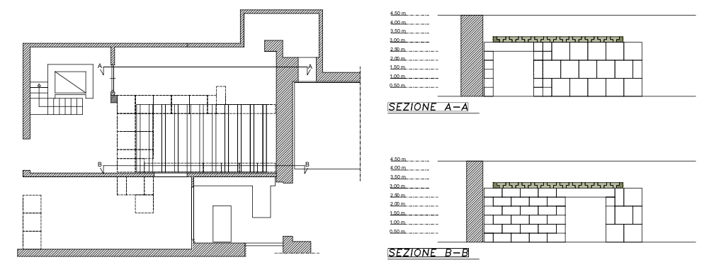
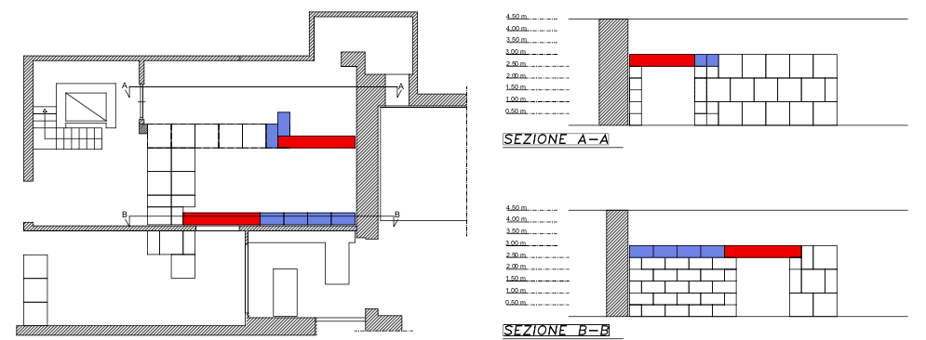
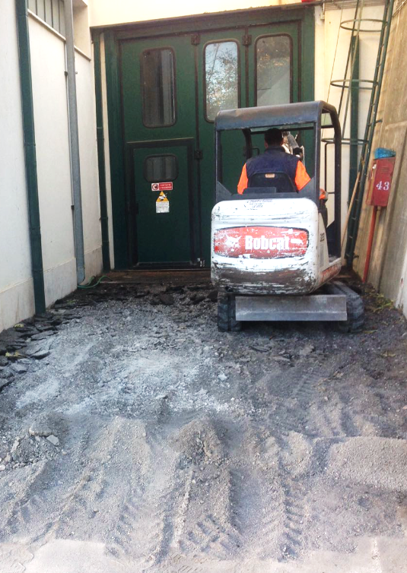
Edilizia
Simulazioni dose completate: 29/04/2016
Layout finale modifiche edificio e schermature: 16/05/2016
Incontro progettisti: 29/09/2016; Preventivo: 08/11/2016; RDA: 24/11/2016
Consegna progetto preliminare: 11/04/2017; definitivo: 05/07/2017
Richiesta offerta lavori: 05/07/2017; scadenza: 22/07/2017; Ordine: 02/08/2017
Sopralluogo e sondaggi muri: 07/11/2017
Inizio lavori: 01/12/2017
Modifiche in corso d’opera al progetto approvate: 19/01/2018
Smontaggio false-floor ex sala controllo: 13/02/2018
Cantiere in corso: fondazioni schermature esterne e pavimentazione fatte

Slide 23
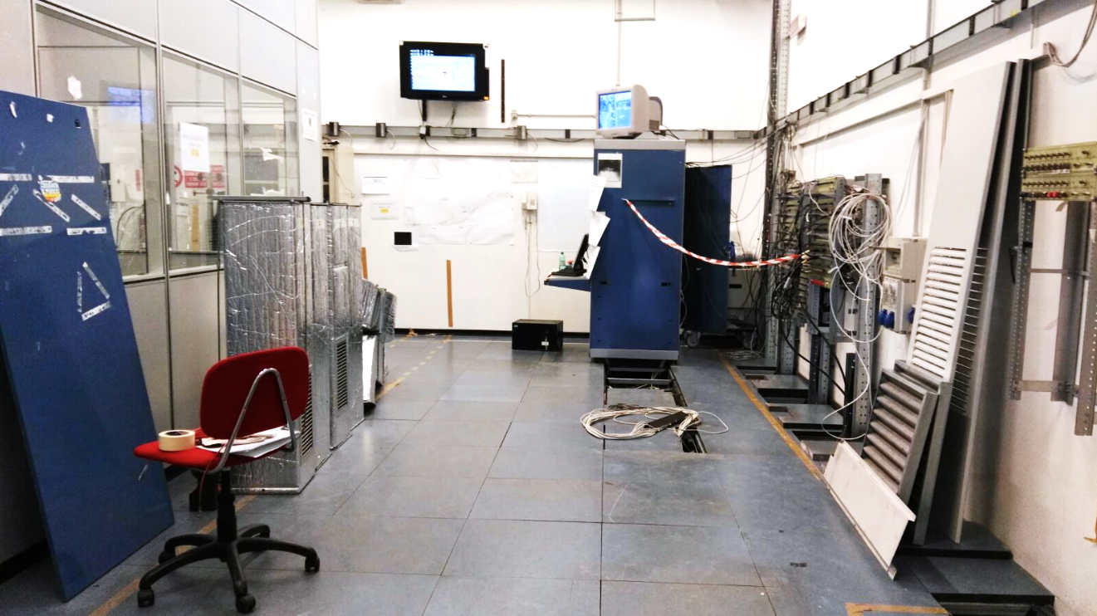
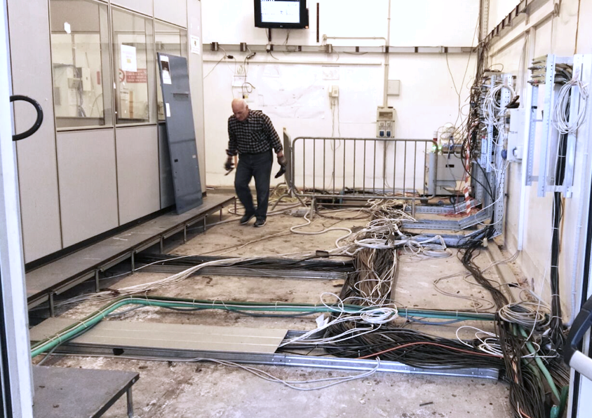
Edilizia: predisposizione ex sala controllo
Dopo rimozione rack e tavoli
Dopo rimozione false-floor

Slide 24
Acquisti per Edilizia
ACQUISTI
Integrazione edilizia e permessi
Antincendio?
Spese per allestimento sala alimentatori BTF

Slide 25
Servizi di Divisione per Edilizia
LAVORI
Finissaggio pavimentazione esterna
Abbattimento muri esterni
Nuova scaletta interna e portone
Copertura Rack DAFNE in vetrina (1gg)
Apertura ed installazione porta vetrinetta e porta laterale
Abbattimento ingresso esterno
Preparazione sala sperimentale BTFEH2
Rimozione vetrina sala sperimentale
Rimozione macchina condizionamento vetrinetta
Rimozione stazioni in sala controllo BTF e bonifica cavi e predisposizione nuovi percorsi cavi segnale e cavi alimentazione (15gg) (2 tecnici diagnostica)
Gettata per riempimento botola
Installazione schermature BTFEH2 tranne muro dump
Realizzazione foro BTFEH1 e BTFEH2

Slide 26
Impianti

Slide 27
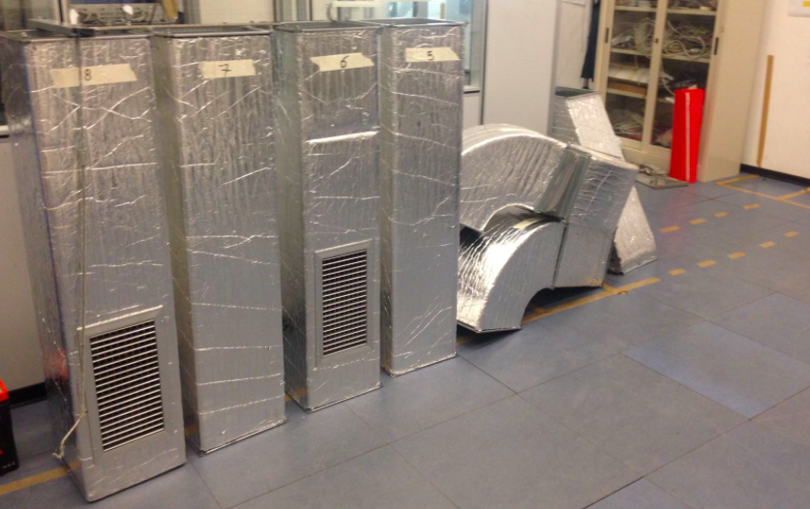
Impianti
Acqua di raffreddamento
Condizionamento
Prima richiesta alla DT: 28/01/2016; Stima dei costi: 22/02/2016
Riunioni con DT per specifiche: 14/02/2017; 07/03/2017
Riunione con DT; specifiche canalizzazioni, opzione dry-cooler: 20/07/2017
Riunione con DT: 23/09/2017
Revisione costi: 30/10/2017
Sopralluogo macchine condizionamento esistenti: 04/12/2017; sopralluogo per acqua di raffreddamento: 19/12/2017
Sopralluogo per preventivo: 17/01/2018
Inizio modifiche impianto condizionamento: 24/01/2017

Slide 28
Servizi di Divisione per Impianti
ACQUISTI
Impianto raffreddamento BTFEH2
Impianto condizionamento sale sperimentali BTFEH1 e BTFEH2

Slide 29
Lavori per Impianti
LAVORI
Progettazione impianti di condizionamento delle sale sperimentali in corso
Affidamento esecutivo del progetto impianti di condizionamento delle sale sperimentali
Progettazione impianto di raffreddamento magneti ed alimentatori linee BTF in corso
Affidamento esecutivo del progetto impianto di raffreddamento magneti ed alimentatori linee BTF
Posa condutture e macchine raffreddamento alimentatori BTF2
Posa condutture raffreddamento magneti PADME
Linee aria compressa

Slide 30
Sicurezza Radioprotezione

Slide 31
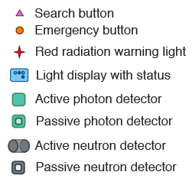
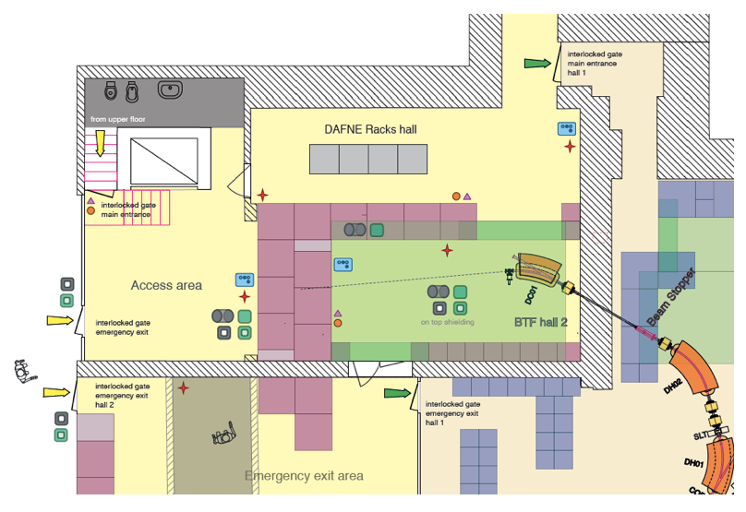
Acquisti per Sicurezze e Radioprotezione
ACQUISTI
Componenti sicurezze BTFEH2
Camere ionizzazione

Slide 32
Servizi di Sicurezze e Radioprotezione
LAVORI
Eseguiti da Servizio LINAC
Integrazione camere ionizazzione al Sistema di controllo. Servizio Radioprotezione

Slide 33
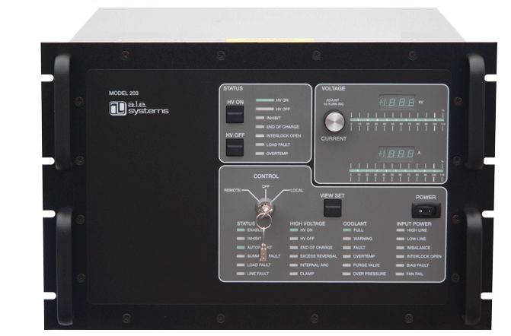
LINAC consolidation: Alimentatori di carica PFN
Prima bozza capitolato tecnico: 29/03/2017
Versione finale capitolato tecnico: 20/06/2017
Delibera GE gara: 13/07/2017
Pubblicazione gara: 25/09/2017
Nomina commissione di gara: 06/12/2017
Commissione di gara: 14/12/2017
Contratto inviato a TDK-Lambda: 22/01/2018
In attesa produzione primi 2 alimentatori

Slide 34
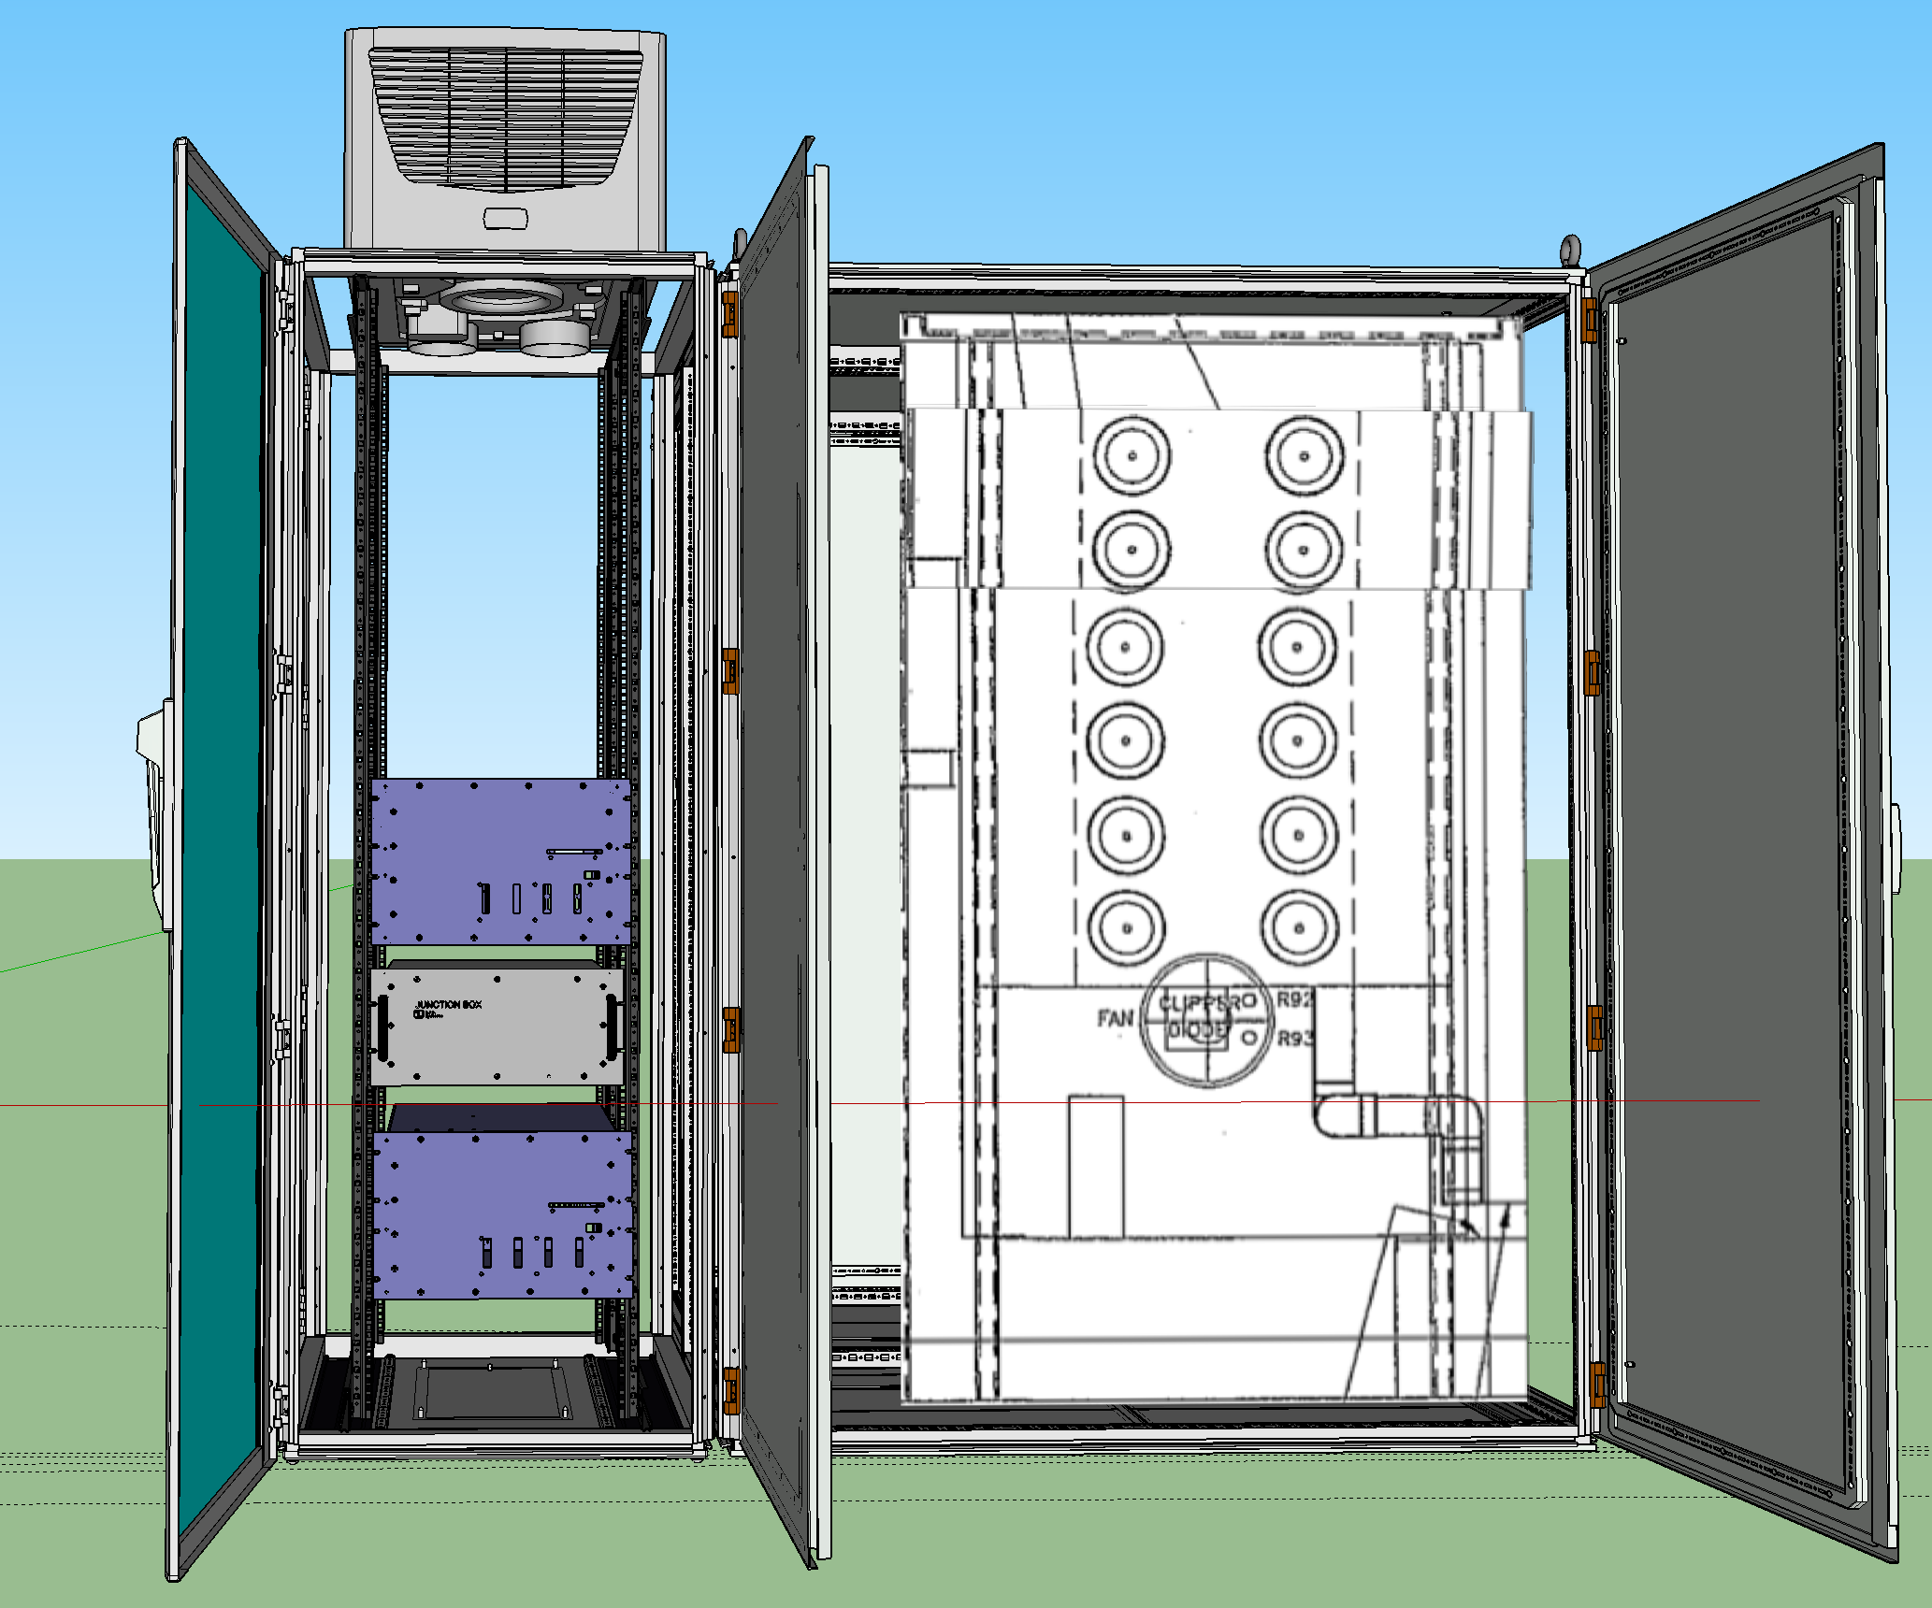
LINAC consolidation: Nuovo Modulatore
Consolidamento Cabina Elettrica
Sistema di cooling per alimentatori
Assemblaggio rack e tank nuovo modulatore 01/04/2018

Slide 35
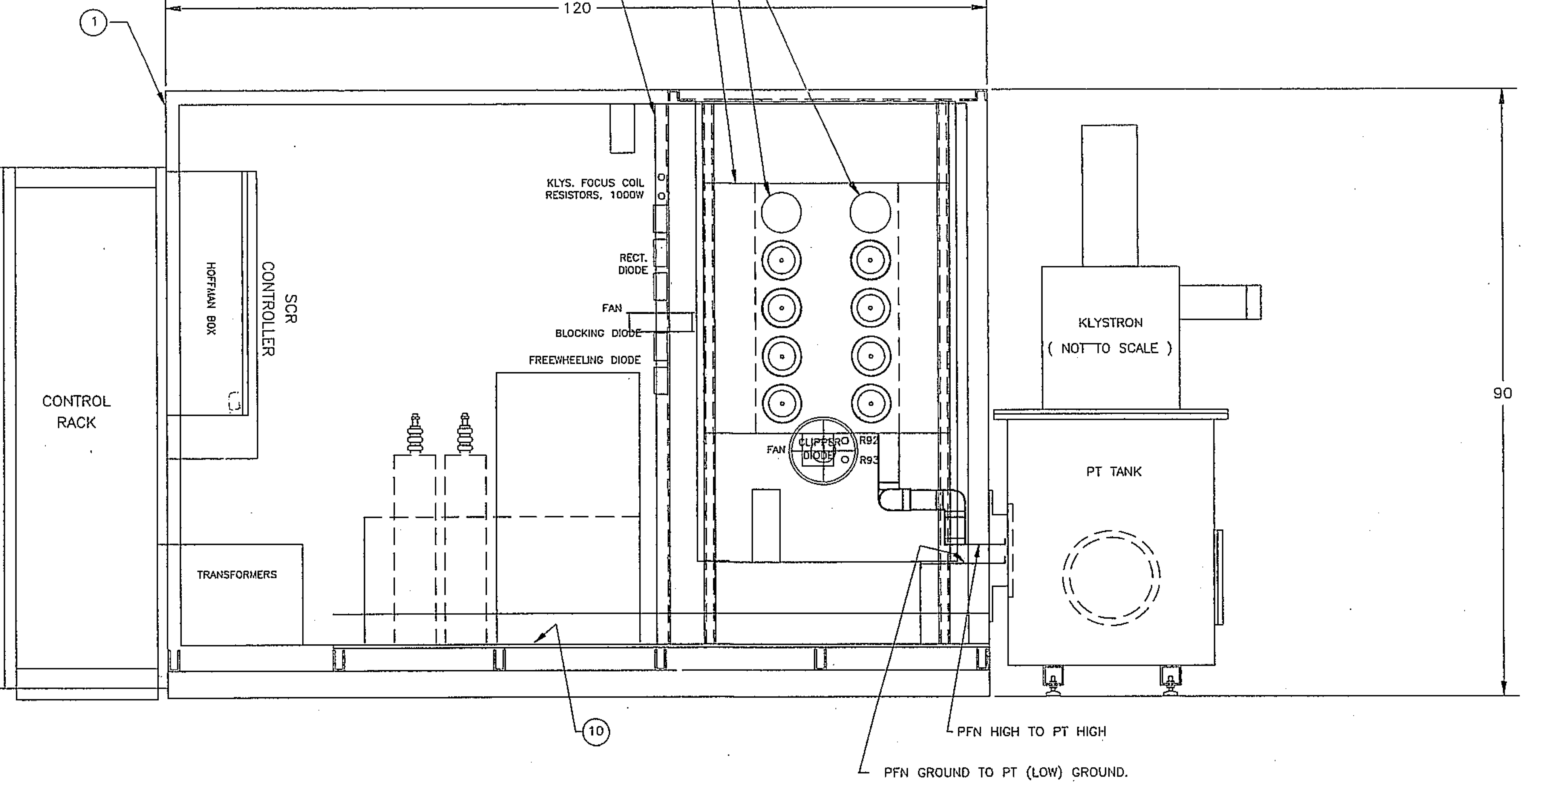
LINAC consolidation: Alimentatori di carica PFN
Upgrade su tutti e 4 gli attuali modulatori.

Slide 36
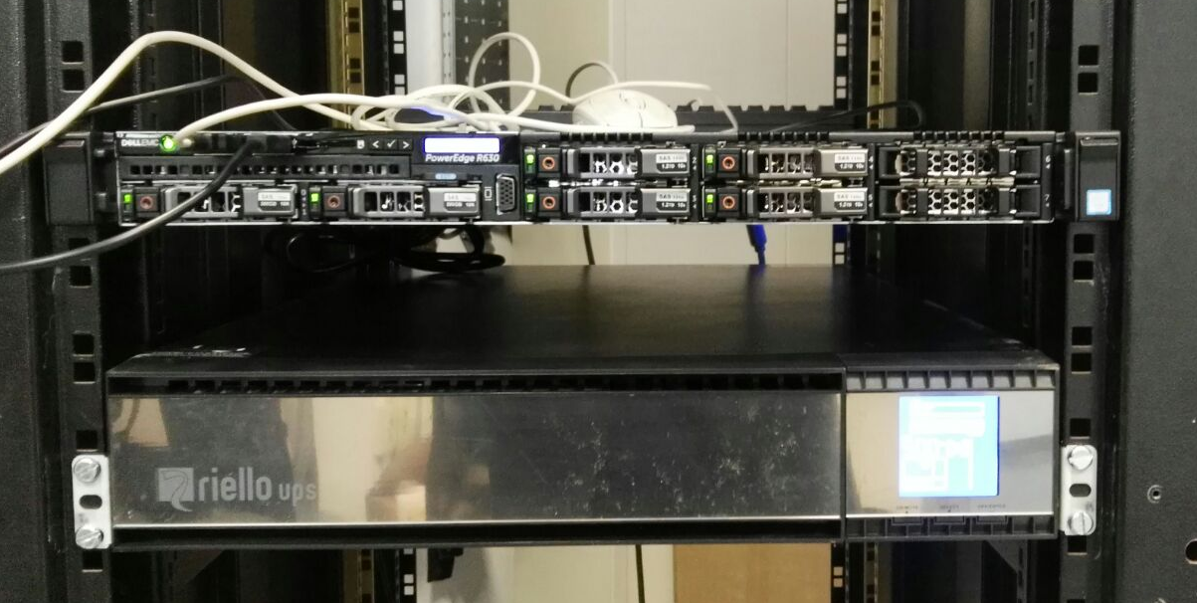
LINAC consolidation: Controllo Modulatori
Sviluppo software in progress!!!
Server per il nuovo sistema acquistato, installato.

Slide 37
Operazione LINAC Maggio 2018
Test Alimentatori TDK su modulatore D per sbloccare la fornitura completa.
Set up LINAC con impulse lungo per run di PADME
15 giorni di test h24

Slide 38
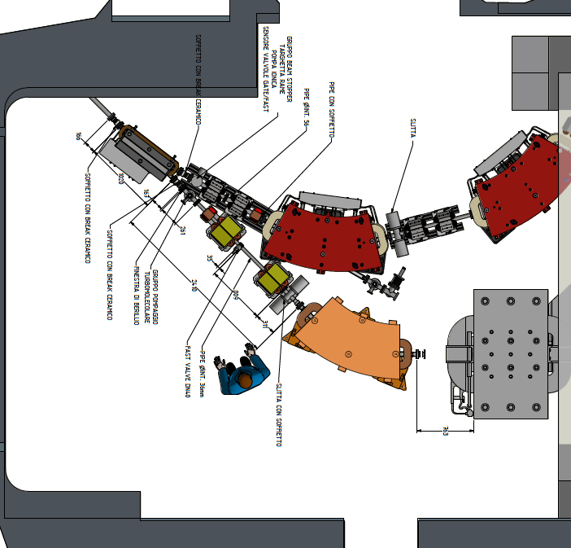
Installazione PADME day-1

Slide 39
Prossime attività
Misure magnetiche sul pulsatino
Test componenti di vuoto
Installazione linea magnetica (BTF-1)
Allineamento della linea e di PADME
Sviluppo software per il controllo del pulsatino
Installazione nuovi impianti
Installazione nuovi alimentatori, sviluppo software e test
Misure magnetiche nuovi dipoli e quadrupoli
Installazione linea magnetica (BTF-2)
Allineamento della linea
Test operazione «pulsatino» con sharing del fascio
Installazione nuovi alimentatori di carica PFN su modulatore D e test
Installazione 5° modulatore:
Armadi, tank, alimentatori, trasformatore, PFN
Test nuovo controllo
Installazione trasformatori a impulsi e nuovi alimentatori su A, B e C

Slide 40
Sequenza di operazioni BTF
Ripartenza lavori muratura BTF
Interruzione attività DAFNE (Fine Marzo)
Sequenza in fase di ottimizzazione
Possibili interferenze fra i lavori
Continuazione Lavori Preparatori
Lavori preparatori per cantiere BTFEH2 (rimozione macchine refrigeranti, routing cablaggi)
T0 cantiere BTF (Inizio Aprile?)
Finire pavimentazione esterna (rampetta e accesso) 1 giorno
Lavori prepapatori per bunker BTFEH2 2 settimane
Chiusura cantiere ?
T0 Lavori BTF (da chiusura cantiere)
Smontare la chicane e muretto lato portone 3 giorni
Smontaggio crociere terminali 2 giorni
Rimozione n@BTF 1 giorno
Spostare DHSTB02 (sotto il bunker) 1 giorno
Smontaggio linea BTF esistente fino alla valvola manuale 1 settimana
Rimozione muretto linea dritta 1 giorno

Slide 41
Sequenza di operazioni PADME
T0 dipolo di PADME
Ingresso dipolo PADME e posizionamento approssimativo 2 giorni
montaggio DP-01 e sua camera da vuoto (forse metá maggio) 1 settimana
Alternativamente montaggio backup
Montaggio finestra Be …
Montaggio linea BTF-1 (quadrupoli vecchi ma DHSTB02 in posizione finale) 1 settimana
Allineamento linea BTF1, aggiustamento posizione dipolo PADME 1 settimana
T0 Lavori PADME (presunti)
Montare la crociera di target+MIMOSA di PADME
Montare la camera da vuoto interna al dipolo di PADME
Montaggio rivelatore PADME

